Slide 1
Rychlokurz psychometriky
Mgr. Lukáš Čunek

Slide 2


Slide 3
Co je „Psychometrika“?
„Psychometrika je vědecká disciplína zabývající se konstrukcí nástrojů pro posuzování, měřicích přístrojů a formalizovaných modelů, které mohou sloužit k propojení pozorovatelných jevů (např. odezvy na položky v testu IQ) s teoretickými atributy (např. inteligence). [...] Takové modely představují koncepční, hmotné a statistické problémy, které psychometrici usilují o analýzu a řešení. Protože mnoho otázek, které psychometrici studují, překračují hranice disciplíny [...], hranice disciplíny jsou nejasné; psychometrika je zvláště úzce propojena s metodologií a statistikami. Psychometrické techniky jsou široce používány napříč vědami a nacházejí uplatnění ve vzdělávacím testování, genetice chování, sociologii, politologii a neurovědě.
Denny Borsboom (University of Amsterdam) https://www.psychometricsociety.org/content/what-psychometrics

Slide 4
Co to je „Psychometrika“?
Psychometrika je aproximace latentních psychologických procesů pomocí stochastické analýzy na úrovni jednotlivce i populace.
Peter Molenaar (Pennsylvania State University) https://www.psychometricsociety.org/content/what-psychometrics

Slide 5
Co to je „Psychometrika“?
Věda o měření psychických jevů (nejen v psychologii)
  Pomocná psychologická disciplína
  Tvorba a hodnocení diagnostických a výzkumných metod
  Teoretický obor i praktické „řemeslo“
Teorie měření v psychologii a příbuzných oborech
  Čerpá zejména z metodologie a matematické statistiky
  Úzce provázaná s psychologií osobnosti, individuálních rozdílů a dalších
Způsob měření často souvisí s tím, jak vnímáme některé psychologické konstrukty, či náš pohled přímo utváří
  Např. extraverze jako osobnostní „typ“ (Jung; MBTIa) vs. kontinuální „míra“ (Eysenck, NEO)

Slide 6
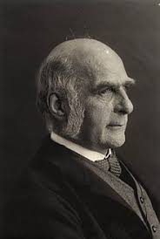
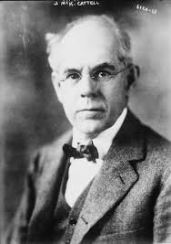
Ždibec historie
Čínští úředníci cca 2200 př.n.l., od 13. století první ústní zkoušky na evropských univerzitách
sir Francis Galton (1822–1911)
  Fyziologické a psychologické charakteristiky (paměť, síla)
James McKeen Cattell (1860–1944)
  Interindividální rozdíly

Slide 7
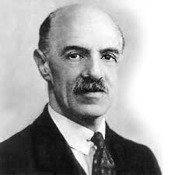
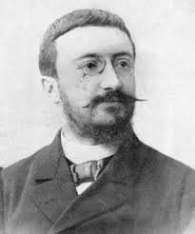
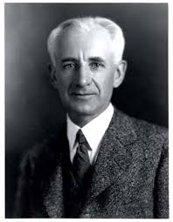
Ždibec historie
Charles Spearman (1863 – 1945)
  1904 základ CTT
Alfred Binet (1857 – 1911)
  1905 Testy školních dovedností
  IQ
Robert Yerkes
  Army Alfa / Army Beta
Počítače

Slide 8
Měření
4 klíčové předpoklady (Hogan, 2013):
Měřené objekty (lidé) se liší v měřené charakteristice
  (Proměnná, nikoli konstanta...)
Rys či míra odlišnosti může být kvantifikována
Měřené atributy jsou dostatečně stabilní
  (Vzhledem ke způsobu a účelu měření)
Tyto atributy se projevují v pozorovaném chování
Což ale nic neříká o povaze měřeného atributu, ani o postupu samotného měření.

Slide 9
Typy měření
Přímé měření
  Není odvozené z jiného měření, měří se přímo objekt za pomoci stejné veličiny dle své definice.
Nepřímé měření
  Odvozené pomocí aditivních operací z jiných naměřených hodnot (objem, teplota, síla zemětřesení na Richterově stupnici)
Obě tato měření jsou „fundamentální“, jsou to měření v pravém slova smyslu.

Slide 10
Měření v psychologii
Měření psychických rysů je výrazně náročnější než v přírodních vědách
  Psychické jevy nelze přímo pozorovat. Měření musí být nepřímé, odvozené
  Veškeré informace o podstatě měřených jevech máme pouze z tohoto měření Příslušná teorie měření reifikuje naše představy o měřeném atributu

Slide 11
Měření v psychologii
V psychologii proto zcela oddělujeme latentní proměnné...
  Nepozorované, myšlené teoretické konstrukty, které mohou, ale nemusí mít reálnou existenci
... a manifestní proměnné:
  Pozorované chování, které je chápáno jako projev těchto proměnných latentních
Teorie měření: definice vztahu latentní proměnné s proměnnou manifestní a způsobu (a přesnosti) odhadu úrovně latentní proměnné z proměnné manifestní

Slide 12
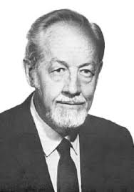
Měření v psychologii
Stanley Smith Stevens (1906-1973)
  Typy škál
    Nominální
    Ordinální
    Kardinální (intervalové a poměrové)
Absence všeobecných definic => absence způsobu měření
Shrnuto: v psychologii se nějak přeskočila fáze obecných všeobecně uznaných definic jevů a skočilo se přímo na jejich měření
Z těchto důvodů, závažnosti a počtu problémů, které doprovázejí diagnostiku v psychologii je potřeba k jakýmkoliv závěrům přistupovat velice obezřetně neboť zjišťování psychických vlastností je velmi obtížné a metody nedokonalé.

Slide 13
Měření výšky
Dotazník
Mám vhodnou výšku na hraní basketbalu nebo volejbalu.
Když mluvím s jinými dospělými a chci se jim dívat do očí, častěji na ně spíš vzhlížím nahoru.
Lidem, kteří na koncertě stojí za mnou, většinou má postava dost brání ve výhledu.
Často musím stát na špičkách, abych lépe viděl/a
Když chci někoho obejmout, většinou se musím sklonit.
Často potřebuji stoličku, abych dosáhl/a na něco, na co jiní lidé dosáhnou normálně.
Jednou z prvních věcí, které si na mně lidé všimnou, je to, jak moc jsem malý/á
Často si musím dávat pozor, abych se neuhodil/a hlavou např. o nízký strop nebo o rám dveří
V autobuse mívám dostatek prostoru pro nohy
Slýchám narážky na to, že jsem vysoký/á
Kvůli mé menší výšce lidé hádají, že jsem mladší, než ve skutečnosti jsem.

Slide 14
Chyby měření
4 typy chyb
Náhodné chyby
  Při opakovaném měření nějaké vlastnosti, pokaždé
  dospějeme k jinému závěru.
  Vyjadřuje míru nepřesnosti měřícího nástroje
Osobní chyby
  Vyplývají z osobních konstruktů, které mají vliv na vlastní pochopení zadávaného úkolu
Konstantní chyby
  Dají se popsat jako chyby vyplývající s kontextu
Chyby interpretace
  Spočívají v nedodržení požadavku, aby výsledek nějaké metody (hrubý skór) byl interpretován vždy ve vhodném kontextu.
  Tato chyba pramení ze srovnávání fyzikálního a psychologického měření

Slide 15
Standardizace psychodiagnostických metod
5 standardů diagnostických metod
Validita
Reliabilita
Normy
Standardizace
Objektivita

Slide 16
Reliabilita
Přesnost měření daného nástroje
Spolehlivost, s jakou daná metoda něco zjišťuje
Rozmezí 0 - 1

Slide 17
Způsoby zjišťování reliability
Test-retest
Paralelní formy
Split-half
Vnitřní konzistence
Kuder-Richardsonova reliabilita (KR20)
Shoda mezi posuzovateli
Reliabilita podle Hoyta
Notes:
KR20 – Raschovy modely
Hoyt – hodnocení krasobruslařů – měřený atribut skutečně kolísá

Slide 18
Normy
Skórovací normy
Porovnání jednotlivce se skupinou
Bez stanovení norem výsledek testu nelze interpretovat

Slide 19
Standardizace
Vztahuje se k nutnosti, aby každé testování probíhalo naprosto stejně
Standardizovaná podoba metody
  Velikosti
  Barvy
  Atp.
Standardizovaný postup administrace
  Pořadí úkolů
  Znění instrukce
  Atp.

Slide 20
Objektivita
Je výsledkem vytvoření norem a standardní podoby testu
Výsledky testu jsou nezávislé na osobě, která jej zadává

Slide 21
Validita
Zjišťuje daná metoda skutečně to, co zjišťovat má? Zjišťuje daná metoda skutečně to, co její autoři tvrdí že zjišťuje?
Teoreticky nejdůležitější standard
Nereliabilita znemoňuje posouzení validity

Slide 22
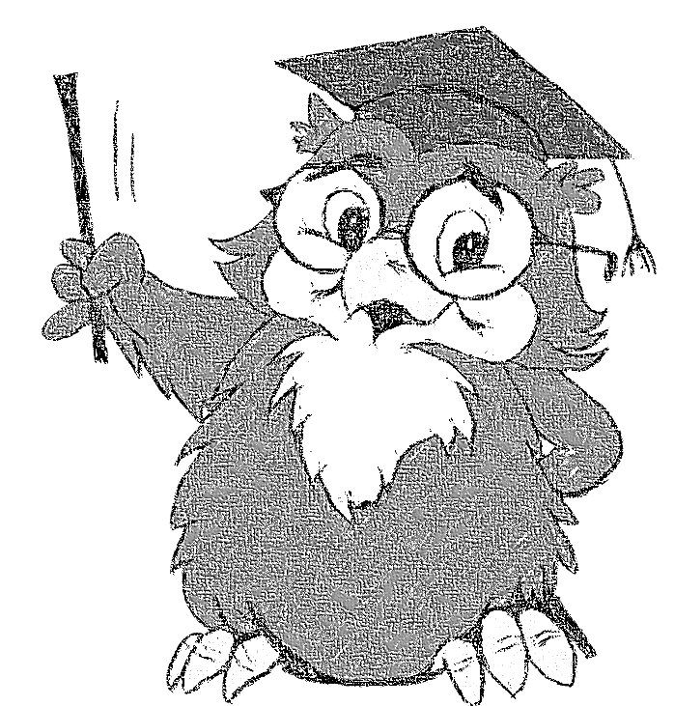
Typy validity
Obsahová validita
  Zjevná validita (face validity)
  Výběrová validita
  Faktorová validita
Empirická validita
  Prediktivní validita
  Souběžná validita
  Inkrementální validita (přírůstková validita)
  Diferenciální validita (diskriminační validita)
Konstruktová validita
  Pojetí Lee Crombacha a Paula Meala
  Multitrait-Multimethod
  Pojetí Samuela Mesica

Slide 23
Typy psychometrických metod
Míry typického chování
Míry maximálního výkonu
Objektivní metody
Subjektivní metody
Skupinové metody
Individuální metody
Verbální metody
Neverbální metody
Silové metody
Rychlostní metody

Slide 24
Dva přístupy k psychodiagnostice
Klinický přístup
  Sbírá extenzivní informace o jediné osobě
  Lze použít jakékoliv informace
Psychometrický přístup
  Intenzivně zkoumá jen několik vlastností
  Všechny informace jsou zde v podobě členství ve skupinách
Paul Meal
  Metaanalýza 19 studií
  9p/0k/10n

Slide 25
Tvorba diagnostických metod
Přístup založený na kritériu
Klasická analýza položek
Přístup založený na faktorové analýze

Slide 26

Metody výběru souboru
Náhodný výběr
  Všichni lidé mají stejnou šanci být vybráni
Stratifikovaný náhodný výběr
  Populace je rozdělena na skupiny (např. podle věku)
  Z těchto skupin je náhodně vybrán určitý počet lidí
Kvótní výběr
  Stanoví se kvóty, kolik lidí z jaké skupiny je potřeba do výzkumu sehnat
  Následně se hledají nejdříve lidi z jedné skupiny, pak z další atp.
Snow ball výběr
  Najdu jednoho člověka z dané populace a ten mě odkáže na další
  Velmi vhodné pro populace, které nejsou snadno identifikovatelné (tzv. skryté populace)
Záměrný výběr
  Vybrán je ten, kdo se mi zrovna líbí bez ohledu na cokoliv dalšího
  „Psychologie je věda o krysách a studentech.“

Slide 27
Typy skórů v metodách
Věkové a ročníkové skóry
  Mentální věk podle Bineta
Percentily
  TSP
Standardní skóry
  Vždy průměr 0 a směrodatná odchylka 1
  Z-skór

Slide 28
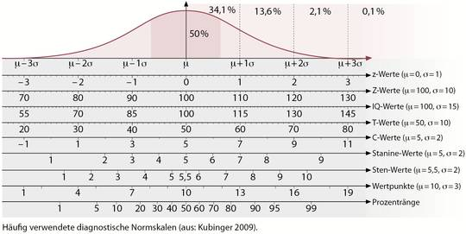
Typy skórů v metodách

Slide 29
Dva přístupy k vývoji diagnostických metod
CTT (Clasiccal Test Theory/Klasická teorie testů)
IRT (Item-Response Theory/Teorie odpovědi na položku)

Slide 30
Klasická teorie testů (CTT)
Standardní chyba měření se týká všech skórů určité populace, protože máme pouze jeden index reliability, který platí pro celý test.
Platí zde, že čím více je položek, tím je metoda zpravidla reliabilnější.
Porovnání skórů u různých testů závisí na tom, zda jsou testy paralelní.
Vlastnosti testu závisí na tom, jak dobře je proveden výzkum, který daný test podkládá.

Slide 31
Teorie odpovědi na položku (IRT)
Chyba měření se liší pro jednotlivé hodnoty naměřené vlastnosti.
  Pokud si to představíme na normálním rozdělení, tak nejpřesnější mření je kolem průměru, a směrem do obou extrému ubývá lidí, kteří tam spadají, tím pádem klesá množství informací a tím pádem roste chyba měření
Obtížnost položky
Rozlišovací účinnost položky
Pseudouhádnutelnost položky
Využití u počítačových adaptivních testů

Slide 32
Jak zůstat v obraze
Časopis TESTFÓRUM
  https://testforum.cz/
Burosova ročenka
  Od roku 1938
  https://buros.org/mental-measurements-yearbook
Internation Test Commission
  https://www.intestcom.org/

Slide 33
Dotazy?
?

Slide 34
Děkuji za pozornost

Slide 35
Zdroje
Urbánek, T., Denglerová, D., & Širůček, J. (2011). Psychometrika: měření v psychologii. Praha: Portál.

